Slide 1
ГОСУДАРСТВЕННОЕ БЮДЖЕТНОЕ ОБРАЗОВАТЕЛЬНОЕ УЧРЕЖДЕНИЕ РЕСПУБЛИКИ КРЫМ «КРЫМСКИЙ РЕСПУБЛИКАНСКИЙ ИНСТИТУТ ПОСТДИПЛОМНОГО ПЕДАГОГИЧЕСКОГО ОБРАЗОВАНИЯ»
Содержание и механизмы реализации обновленного ФГОС НОО
Юдина Любовь Анатольевна,
кандидат педагогических наук, доцент,
заведующий кафедрой дошкольного и начального образования
Симферополь, 26 апреля 2023 г.

Slide 2
Федеральный закон от 29.12.2012 N 273-ФЗ
(ред. от 30.12.2021)
"Об образовании в Российской Федерации"
с изм. и доп., вступ. в силу с 01.01.2022)
Ст. 2. п.1. Основные понятия, используемые в настоящем Федеральном законе
ОБРАЗОВАНИЕ - единый
КАЧЕСТВО ОБРАЗОВАНИЯ - комплексная характеристика образовательной деятельности и подготовки обучающегося, выражающая степень их соответствия:
ФГОС НОО;
потребностям физического лица, в интересах
целенаправленный процесс воспитания и
обучения, значимым интересах государства
являющийся общественно
благом и осуществляемый
человека, семьи, общества
в
и
…в целях интеллектуального,
творческого,
духовно-нравственного,
которого
деятельность, планируемых программы.
осуществляется образовательная
физического
удовлетворения
развития человека, его образовательных
в том числе степень достижения
результатов
образовательной
потребностей и интересов.
Федеральный государственный образовательный стандарт - совокупность обязательных требований к образованию определенного уровня, утвержденных федеральным органом исполнительной власти, осуществляющим функции по выработке и реализации государственной политики и нормативно-правовому регулированию в сфере образования.

Slide 3
Федеральный закон от 29.12.2012 N 273-ФЗ
Федеральный государственный образовательный стандарт
начального общего образования
(утв. приказом Министерства
образования и науки РФ от 6 октября 2009 г. N 373)
С изменениями и дополнениями от:
26 ноября 2010 г.,
22 сентября 2011 г.,
18 декабря 2012 г.,
29 декабря 2014 г.,
18 мая, 31 декабря 2015 г.,
11 декабря 2020 г.
Федеральный государственный
образовательный стандарт начального
общего образования
утв. приказом Министерства просвещения РФ от 31 мая 2021 г. N 286
ФГОС НОО ВВЕДЕН С 1 СЕНТЯБРЯ 2022 года
С 1 КЛАССА!
ФГОС ООО – с 5 КЛАССА
Освоил ООП НОО /переведен на освоение ООП ООО
НЕ применяется для обучения обучающихся С ОВЗ и обучающихся с умственной отсталостью (интеллектуальными
нарушениями)
Срок обучения на уровне НОО составляет
не более 4 лет

Slide 4
ВАРИАТИВНОСТЬ СОДЕРЖАНИЯ ПРОГРАММ
НАЧАЛЬНОГО ОБЩЕГО ОБРАЗОВАНИЯ ОБЕСПЕЧИВАЕТСЯ ЗА СЧЕТ:
учебного предмета;
учебного курса;
учебного модуля;
программ, предусматривающих углубленный уровень усвоения ( с учетом
потребностей соц-экономического развития региона, этнокультурных особенностей населения);
дифференциации обучения ( предусматривается возможность деления на группы)
индивидуальных учебных планов (для лиц, обучающихся по ИУП, срок получения НОО может быть сокращен;
Ст 2. 23. индивидуальный учебный план - учебный план, обеспечивающий
освоение образовательной программы на основе индивидуализации ее содержания с
учетом особенностей и образовательных потребностей конкретного обучающегося.
привилегий для организаций, являющихся частью федеральной или региональной инновационной инфраструктуры

Slide 5
Требования к результатам освоения ООП НОО
ЛИЧНОСТНЫЕ
ПРЕДМЕТНЫЕ
МЕТАПРЕДМЕТНЫЕ
СИСТЕМНО - ДЕЯТЕЛЬНОСТНЫЙ ПОДХОД

Slide 6
ПРЕДМЕТНЫЕ РЕЗУЛЬТАТЫ
Распределены по годам обучения.
Определяют минимум СО, изучение которого гарантирует государство.
Формулируются в деятельностной форме с усилением акцента на применение знаний и конкретных умений.
Формулируются на основе документов стратегического
планирования с учетом ВПР, НИКО и т.д.
Усиливают акценты на изучение явлений и процессов современной России и мира в целом, современного состояния науки.
Пример интеграции предмета и УУД
объяснять общие закономерности
круговорота воды в природе;
определять и классифицировать
элементы живой/ неживой природы;
описывать физические свойства воды в трех агрегатных состояниях и т.д.;
прогнозировать последствия
неконтролируемого пала травы и т.д.
Для Организаций, в которых языком образования является русский язык, изучение родного языка и родной литературы из числа языков народов Российской Федерации, государственных языков республик Российской Федерации осуществляется при наличии возможностей Организации и по заявлению родителей ( законных представителей)

Slide 8
Метапредметные результаты группируются по видам универсальных учебных действий:
овладение универсальными учебными познавательными действиями – базовые логические, базовые исследовательские, работа с информацией;
овладение универсальными учебными коммуникативными действиями – общение, совместная деятельность;
овладение универсальными учебными регулятивными действиями – самоорганизация, самоконтроль.

Slide 9
 | МЕТАПРЕДМЕТНЫЕ: уточнены в измененных формулировках
БАЗОВЫЕ ЛОГИЧЕСКИЕ ДЕЙСТВИЯ - сравнивать объекты, устанавливать основания для сравнения, классифицировать предложенные объекты; определять существенный признак; находить закономерности и противоречия в рассматриваемых фактах на основе алгоритмов; выявлять недостаток информации для решения учебной задачи; устанавливать причинно- следственные связи, делать выводы |  | БАЗОВЫЕ ИССЛЕДОВАТЕЛЬСКИЕ ДЕЙСТВИЯ: определять разрыв между реальным и желаемым состоянием объекта; строить прогнозы; -формулировать цель, планировать ход событий; сравнивать несколько вариантов; проводить по предложенному плану опыт; формулировать выводы и подкреплять их доказательствами;
РАБОТА С ИНФОРМАЦИЕЙ
 |  | - выбирать источник получения информации; - согласно заданному алгоритму находить в предложенном источнике информацию, представленную в явном виде; распознавать достоверную и недостоверную информацию; соблюдать информационную безопасность; - анализировать и создавать текстовую, аудио, видео, графическую информацию; - самостоятельно создавать схемы, таблицы и т.д.

Slide 10
СОДЕРЖАТЕЛЬНЫЙ РАЗДЕЛ ООП НОО
ВАЖНО ПОМНИТЬ!!!
Рабочие программы учебных предметов, учебных курсов ( в том числе
внеурочной деятельности), учебных модулей
должны включать:
содержание учебного предмета, учебного курса
в том числе внеурочной деятельности), учебного модуля;
планируемые результаты освоения учебного
предмета, учебного курса, учебного модуля;
тематическое планирование с указанием
Формируются с учетом РАБОЧЕЙ ПРОГРАММЫ ВОСПИТАНИЯ
РАБОЧАЯ ПРОГРАММА воспитания
реализуется в единстве урочной и внеурочной деятельности совместно с семьей и др. институтами;
может иметь модульную структуру и включать: анализ воспитательного процесса в классе; цель и задачи воспитания обучающихся;
виды, формы и содержание
количества академических часов, отводимых на освоение каждой
воспитательной деятельности с учетом специфики класса;
темы и возможность этой теме электронных
использования по
систему поощрения социальной
успешности.
(цифровых) образовательных ресурсов

Slide 11
ТРЕБОВАНИЯ К СТРУКТУРЕ ПРОГРАММЫ НОО
СТРУКТУРА ПРОГРАММЫ НОО включает в себя:
обязательную часть и часть, формируемую участниками образовательных
отношений за счет включения в УП учебных предметов, учебных курсов,
учебных модулей по выбору родителей из перечня Организации
80%/20% РЕАЛИЗУЮТСЯ В СООТВЕТСТВИИ
С 1 января 2021 года вступили в силу санитарные правила СП 2.4.3648-20 "Санитарно-эпидемиологические
требования к организациям воспитания и обучения, отдыха и оздоровления детей и молодежи сентября 2020 г.
N 28 <9> (далее - санитарно-эпидемиологические требования)
https://www.garant.ru/products/ipo/prime/doc/74993644/ Введены в действие СанПиН 1.2.3685-21 «Гигиенические нормативы и требования к обеспечению безопасности и
(или) безвредности для человека факторов среды обитания» (утв. Постановлением Главного
государственного санитарного врача РФ от 28.01.2021 №
http://publication.pravo.gov.ru/Document/View/000120210203
0022 (далее - гигиенические нормативы).
Программы реализуются внеурочной) нормативами
начального общего образования через организацию (урочной и в соответствии с гигиеническими
и Санитарно-
эпидемиологическими требованиями.
Урочная деятельность – направлена на
для
достижение ПР с учетом обязательных
изучения учебных предметов.
Внеурочная достижение внеурочной
деятельность – направлена на
ПР с учетом выбора
курсов
деятельности, предлагаемого
Организацией.
Формы организации, чередование урочной и
внеурочной Организация определяет самостоятельно.

Slide 12
ТРЕБОВАНИЯ К РАБОЧИМ ПРОГРАММАМ
Критерий | ФГОС НОО (2009) | ФГОС НОО (2021)
Виды программ | Рабочие программы учебных предметов и курсов, в том числе и внеурочной деятельности | Рабочие программы учебных предметов, учебных курсов, в том числе и внеурочной деятельности, учебных модулей
Структура рабочих программ | Различается для рабочих программ учебных предметов, курсов и курсов внеурочной деятельности | Одинаковая для всех рабочих программ, в том числе и программ внеурочной деятельности
Тематическое планирование рабочих программ учебных предметов, курсов | С учетом рабочей программы воспитания с указанием количества часов, отводимых на освоение каждой темы | С указанием количества академических часов, отводимых на освоение каждой темы
Тематическое планирование программ внеурочной деятельности | С учетом рабочей программы воспитания | Возможности использования по этой теме ЭОР, ЦОР
Учет рабочей программы воспитания | Только в разделе «Тематическое планирование» | Во всех разделах программы
Особенности рабочей программы курса внеурочной деятельности | В содержании программы должны быть указаны формы организации и виды деятельности | В программе должны быть указаны формы проведения занятий

Slide 13
Требования к структуре рабочей программы воспитания
Номер раздела программы | Название раздела рабочей программы воспитания
 | ФГОС НОО (2009) | ФГОС НОО (2021)
1 | Описание особенностей воспитательного процесса | Анализ воспитательного процесса в организации
2 | Цель и задачи воспитания обучающихся | Без изменений
3 | Виды, формы и содержание совместной деятельности педагогических работников, обучающихся и социальных партнеров организации, осуществляющей образовательную деятельность | Виды, формы и содержание воспитательной деятельности с учетом специфики организации, интересов субъекта воспитания, тематики учебных модулей
4 | Основные направления самоанализа воспитательной работы в организации, осуществляющей образовательную деятельность | Система поощрения социальной успешности и проявлений активной жизненной позиции обучающихся

Slide 14
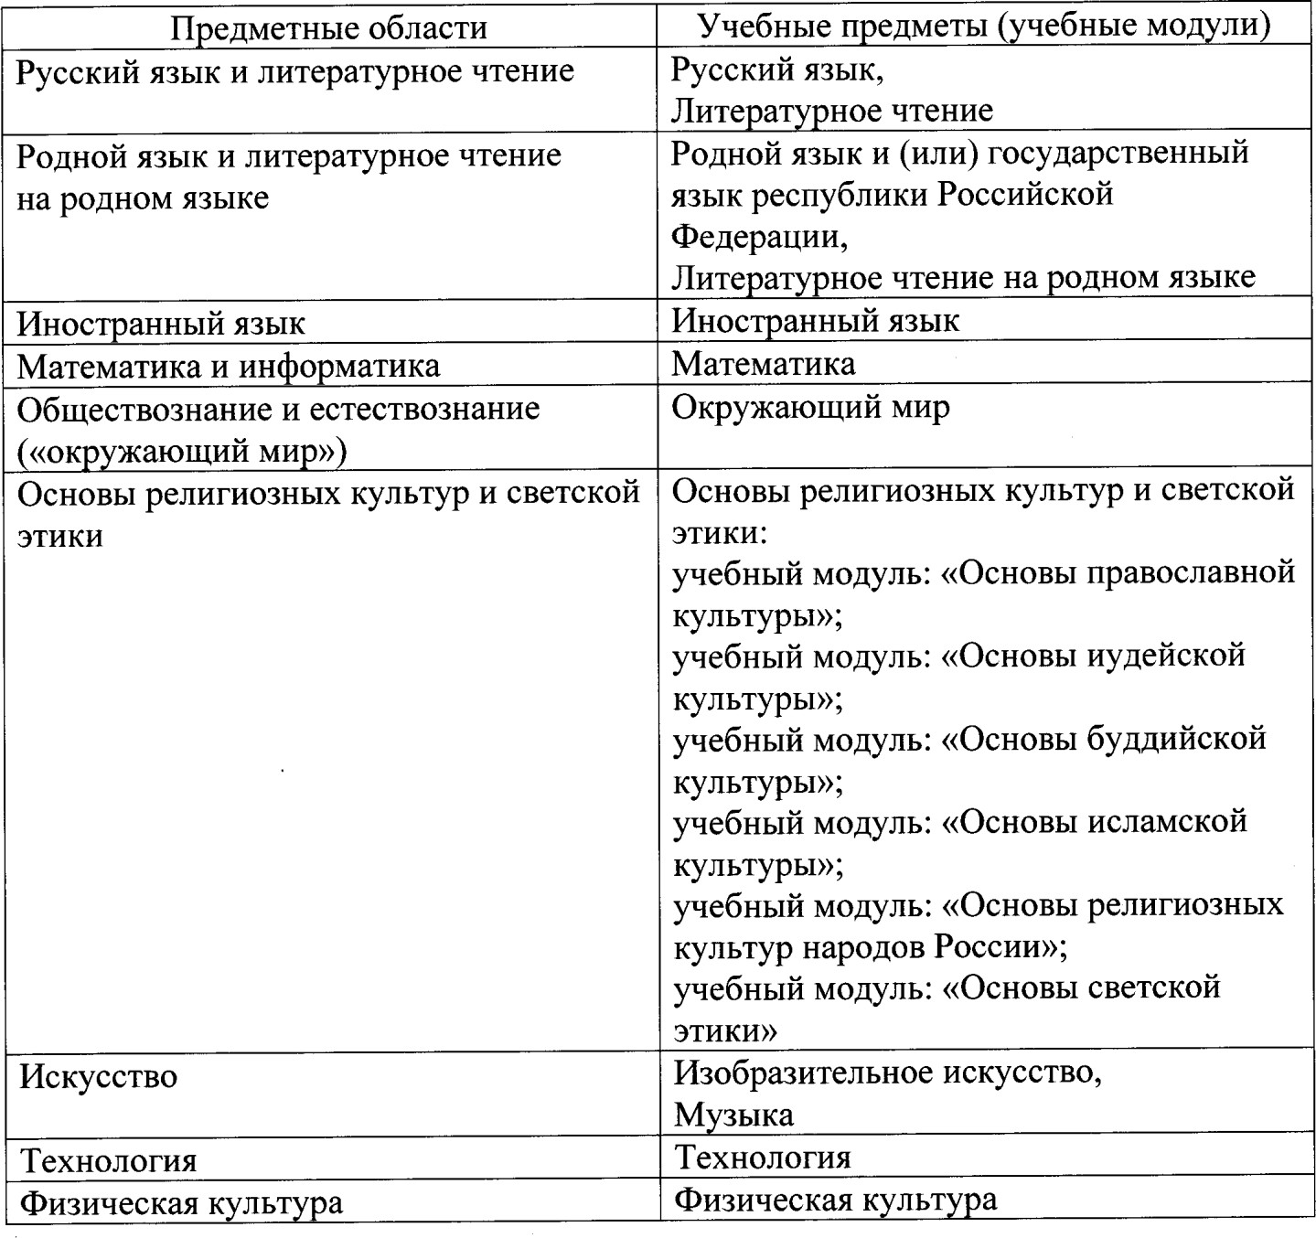
Обязательная часть УП
Обязательные предметные области и учебные предметы по ФГОС НОО

Slide 15
ОБЪЕМ УРОЧНОЙ И ВНЕУРОЧНОЙ ДЕЯТЕЛЬНОСТИОСТИ
ФГОС НОО (2009): 2904 – минимум, 3345 – максимум | ФГОС НОО (2021): 2954 – минимум, 3190 – максимум (п. 32.1 ФГОС НОО)
Уменьшили объем внеурочной деятельности на уровне НОО. Теперь вместо 1350 можно запланировать до 1320 часов за четыре года.

Slide 16
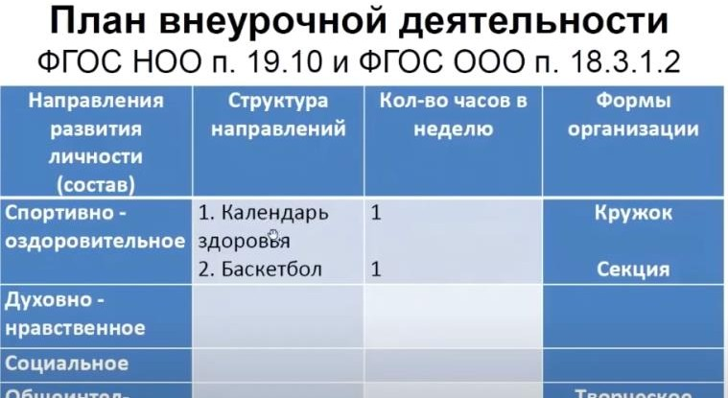
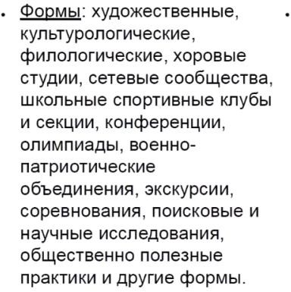
Внеурочная деятельность
направлена на достижение планируемых результатов освоения ООП с учетом выбора курсов внеурочной деятельности
▪
ВАЖНО ПОМНИТЬ - до 1320 академических часа за 4 года обучения!!!
перспективный план внеурочной деятельности на уровень НОО и на текущий год
5 направлений: спортивно-оздоровительное, духовно-нравственное, социальное,
общеинтеллектуальное, общекультурное направления развития личности;
преемственность направлений;
формы организации внеурочной деятельности;
удовлетворение потребностей через выбор курсов внеурочной деятельности,
из перечня Организации

Slide 17
Требования к условиям реализации ООП НОО
Ст. 17. Формы получения образования и
формы обучения
1. В РФ образование может быть получено:
в организациях, осуществляющих образовательную деятельность;
вне организаций (в форме семейного образования и самообразования).
2. Обучение в организациях, осуществляющих
Ст. 19. Реализация программы НОО осуществляется организацией как самостоятельно, так и посредством сетевой формы.
При реализации программы НОО организации вправе
применять:
Различные образовательные технологии, в том числе электронное обучение, дистанционные образовательные технологии;
Модульный
указанной
принцип представления содержания
программы и
образовательную осуществляется заочной форме.
деятельность…
в очной, очно-заочной или
построения учебных планов,
использования технологий.
соответствующих
образовательных
Приказ Рособрнадзора N 590, Минпросвещения России № 219 от 06.05.2019
«Об утверждении Методологии и критериев оценки качества общего
образования в общеобразовательных организациях на основе практики
международных исследований качества подготовки обучающихся»
Результат – развивающая образовательная среда; доступ к информационно- образовательной среде; создание психолого- педагогических условий.

Slide 18
N 273-ФЗ
ФГОС НОО N 286
Общие положения. ФГОС НОО обеспечивают:
единство образовательного пространства Российской Федерации;
преемственность основных образовательных программ;
вариативность содержания образовательных программ
Глава 2. СИСТЕМА ОБРАЗОВАНИЯ
Статья 11.
Федеральные
образовательные
государственные
стандарты обеспечивают:
1) единство
соответствующего уровня образования, возможность формирования
образовательных программ различных уровня сложности;
государственные гарантии уровня и качества образования на основе единства обязательных требований к условиям реализации основных образовательных программ и результатам их освоения;
личностное развитие;
образовательного
Российской
пространства Федерации;
преемственность основных образовательных программ;
вариативность
содержания программ уровня возможность
образовательных
образовательных соответствующего образования,
формирования
физическое воспитание;
формирование системных знаний о месте РФ в мире;
развитие представлений о высоком уровне НТР страны;
освоение технологий командной работы;
программ различных уровня сложности;
4) государственные гарантии уровня и качества образования на основе единства обязательных требований к условиям реализации основных образовательных программ и результатам их освоения.
10) сохранение
и развитие культурного разнообразия и языкового
наследия многонационального народа РФ.
1 сентября 2021 года вступил в силу новый Порядок организации и
осуществления образовательной деятельности по программам
общего, основного общего и среднего общего образования. https://www.garant.ru/products/ipo/prime/doc/400563548/ от 22.03.2021 № 115
начального

Slide 19
Спасибо за внимание!

